Slide 1
Břetislavova dekreta
Jan Franěk

Slide 2
Břetislav I.
Břetislav I, byl knížetem Českých zemích od roku 1034 n. l. do roku 1055 n. l., kdy také zemřel
Český Achiles-nejznámější jeho přezdívka, jenž mu byla udělená Kosmou v jeho kronice
Břetislav se narodil někdy mezi roky 1002-1005 n. l. jako nemanželský syn knížete Oldřicha
V mládí unesl z kláštera ve Schweinfurtu dceru bavorského velmože Jitku, se kterou se následně oženil, s ní odjel na Moravu, kde se stal údělným knížetem
Roku 1031 n. l. se jim narodil první syn Spytihněv.
Roku 1034 umírá Břetislavův otec Oldřich a na trůn dosedá jeho strýc Jaromír, který však po krátké době odstupuje a tím se otvírá cesta pro Břetislava
Ten se ukazuje jako velice vhodný a silný kníže, nejdříve si upevní domácí pozici a následně začíná s výboji, které vedou do Polska, kde obsadí Hnězdno, zde také roku 1039 vydá Dekreta.
Následně převeze ostatky sv. Vojtěcha, Radima a pěti bratří do Čech, jelikož doufá v arcibiskupství

Slide 3
Jeho vzrůstající moc začíná ohrožovat mladého Jindřicha III. vládce SŘŘ, ten se připravuje na válku s ním a dává mu téměř nesplnitelná ultimáta, aby ho vyprovokoval k válce
Ta propuká roku 1040, kdy je Jindřich III na hlavu poražen u Brůdku na Šumavě a Chlumce pod Krušnými horami
Roku 1041 je iniciováno další vojenské tažení, které pronikne až k pražskému hradu
Za Břetislavem již nestojí velmoži, jelikož je válka vyčerpává, a tak je Břetislav nucen podstoupit potupný obřad(deditio), kdy se podrobí císaři v Řezně
Poté se stává Jindřichovým spojencem a táhnou spolu do Uher
Roku 1054 je prosazen seniorát, aby zavázal svých pět synů, že nebudou bojovat o moc

Slide 4
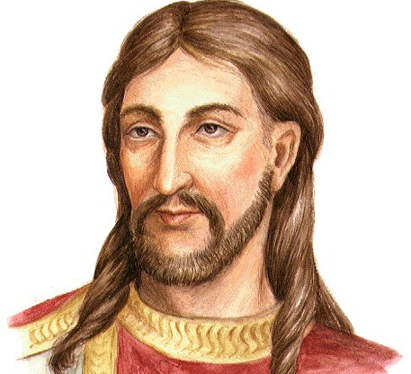
Břetislav I.

Slide 5
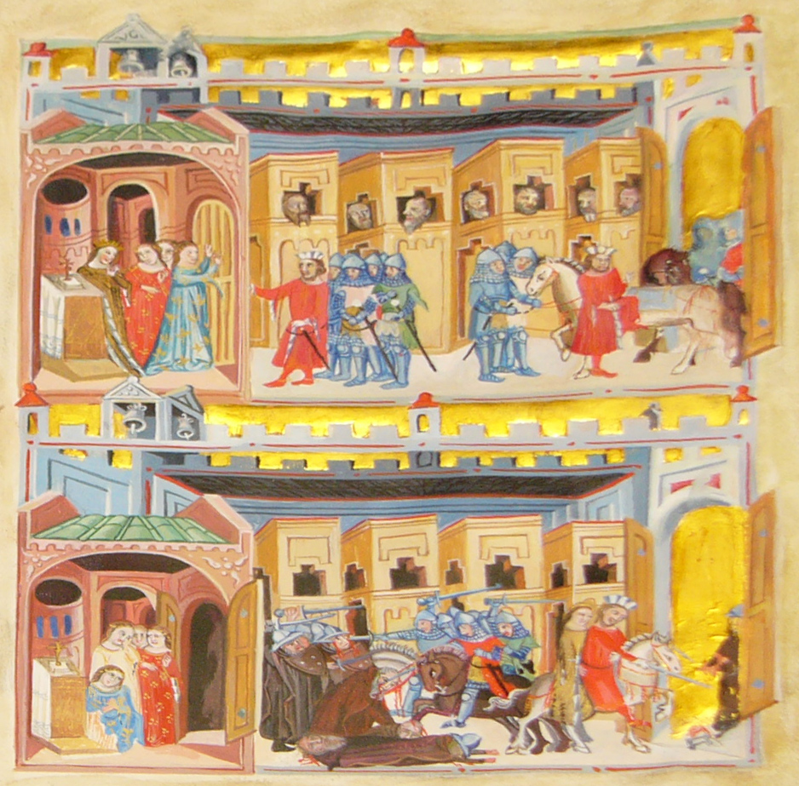
Břetislav I. unáší Jitku

Slide 6
Vyhlášení dekret
Dle legendy se biskupu Šerbířovi, který odpočíval po jitřních obřadech svatý Vojtěch(který byl také biskupem, ale byl zavražděn pohany v Prusích, kde šířil křesťanství) a řekl mu aby promluvil s knížetem Břetislavem, o tom že se již nebudou oddávat hříchům, kterých se při pokřtění odřekli.
Když to Břetislav slyšel společně se svými společníky(předáky) se začali modlit u hrobu svatého Vojtěcha v Hnězdně a po společné modlitbě kníže vstal a promluvil k předákům, jestli se chtějí vzdát svých hříchů. Oni se slzami v očích a s dojemným pohnutím pravili, že se chtějí zbavit hříchů. Na to kníže zdvihnul svoji a začal odříkávat svůj zákoník.

Slide 7
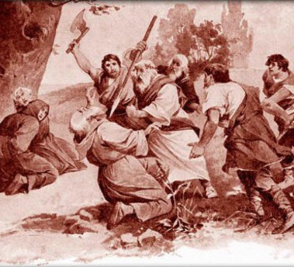
Zavraždění Sv. Vojtěcha v Prusích

Slide 9
Rozbor dekret

Slide 10
1 článek
Břetislav prohlašuje, že od nynějška je zakázána bigamie a jediná povolená je monogamie, která se řídí kanonickým(církevním řádem), každý muž má mít jen jednu ženu a každá žena jen jednoho muže, jelikož bigamii provozují zvířata a lehké děvy v nevěstinci. A každý monogamní svazek má být stvrzen před bohem. Toto lze dokázat na tezi:,,…aby manželka spokojila se s jedním mužem a muž jednou ženou zákonitě před církví provdanou.‘‘

Slide 11
2 článek
Pokud se muž s manželkou pohádají a situace dospěje až k rozvodu a jestli by se jeden chtěl vrátit zpět do tohoto manželství a druhý ne, nemá již být uvržený do otroctví(rabství), ale má být jen vyhnán do Uher, bez možnosti návratu(ani z hlediska vykoupení). Aby těmito myšlenkami nezkazil zbytek lidí.

Slide 12
3 článek
Pak-li, že bude žena usvědčena z nevěry, nebo mimomanželského sexu pak bude také vyhnána do Uher. V tomto článku se odsuzuje také umělý potrat, jakožto nejhorší hřích, jenž je možné spáchat před Bohem.

Slide 13
4 článek
V tomto odstavci se objevuje princip ordálů=tzv. božích soudů. Pojednává se zde o násilí mužů na ženách. Pokud není muž na ženu slušný a používá na ni násilí, žena má právo to ohlásit a poté dojde k ordálu, což byla nejčastěji zkouška vodou, nebo ohněm. Kdo v této zkoušce neobstál musel zaplatit knížeti(Břetislavovi) pokutu. Je zde také dodáno, že pokud je někdo podezřelý z vraždy, arcikněz je má udat správci hradu v jehož kompetenci se nachází a ten ať je pošle k soudu. Pokud se budou vzpírat, ať jsou uvrženi do vězení a pokud se nepřiznají je povoleno mučení(žhavým železem nebo vodou). Pokud je někdo usvědčen z toho, že zabil otce, bratra, kněze, tak má být také nahlášen správci hradu, nebo rovnou knížeti a tito lidé s pouty na rukou budou vyhoštěni z království. Tím budou v podstatě sdílet osud mýtického bratrovraha Kaina-propojení s církví.

Slide 14
5 článek
Článek pojednává a hospodách=krčmách. Břetislav píše(oprávněně) že krčmy jsou zdrojem všech hříchů a špatných věcí(vraždy, krádeže, cizoložství…). Pak-li, že bude takováto krčma odhalena, člověk co jí zřídil, nebo ten který v ní rozlévá má být veden do centra města na tržiště a zde veřejně zmrskán, tak dlouho jak jen bude exekutor procesu chtít. Dále pak jeho krčma a její vybavení nebudou zabaveny, ale srovnány se zemí, aby to již nikoho nekazilo. Ti pijáci, kteří budou spatřeni v krčmě budou uvrženi do vězení a nebudou propuštěni dokud nesloží pokutu 300 denárů pro knížete.

Slide 15
6 článek
Tento poslední článek pojednává o svátcích, konkrétně o neděli a křesťanských událostech. Při těchto událostech je zakázáno konání trhu, jelikož je uvedeno v desateru že o dnech páně se má odpočívat. Kdo toto poruší a bude něco vykonávat, jeho práce bude přerušena a to na čem pracoval bude zabaveno biskupem. Dále viník musí zaplatit knížeti 300 denárů. Stejnou pokutu dostanou také ti, kteří pohřbí své křesťanské příbuzné mimo hřbitov(na poli v lese). Musí složit již zmiňovanou pokutu knížeti a biskupovi věnovat vola. Následně musí být mrtvý dopraven na křesťanský hřbitov.

Slide 16
Konec vyhlášení
Biskup Šebíř nato všechna nařízení knížete stvrdil vlastní pravomocí
Velmožové přísahali na svatou trojici že tato nařízení budou dodržovat
Následně vzal biskup kladivo a za modlení a zpěvu ostatních rozbil vršek Vojtěchovy hrobky, kde jak praví Kosmova kronika byly naprosto zachovalé ostatky, doslova jako by ten den sloužil mši
Následovaly obětiny pro boha a nakonec bylo složeno až 200 hřiven.
Poté byly Vojtěchovy ostatky převezeny do Prahy, nicméně Břetislav svůj záměr na založení arcibiskupství neprosadil.

Slide 17
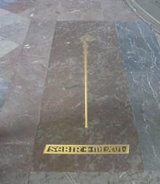
Šerbířův hrob

Slide 18
Závěrem
Břetislavova dekreta jsou první českou právní dochovanou památkou(nepočítá-li se velkomoravský zákon Sjudny Ljudem)
Tato listina je pro nás nesmírně cenná, jelikož se v ní odráží středověká společnost, její rozvrstvení, prohřešky, tresty atd…
Břetislav tyto dekreta vydal, aby posílil vlastní moc, moc církve svaté, vymýtil pohanství a civilizoval společnost na území českého státu
Byl to také symbolický projev moci, jelikož byla poprvé přednesena nad hrobem sv. Vojtěcha v dobytém polském Hnězdně

Slide 19
Červená tečka= Hnězdno

Slide 20
Děkuji za pozornost!

